Slide 1
Организация и проведение региональных диагностических работ в 2023 году
Викулова Л.В., начальник центра качества образования

Slide 2
Ознакомление с регламентом и форматом проведения РДР в сентябре-октябре 2023 года
02

Slide 3
График оценочных процедур 2023-2024 уч. год
PISA 2023
ОКТЯБРЬ
ОКО МСИ
Региональная выборка
ОКТЯБРЬ
не менее 348
8
ОО
Общероссийская выборка
ОО
РДР
Региональная выборка
150
СЕНТЯБРЬ - АПРЕЛЬ
Стартовая диагностика
Математика
География
Русский язык
ОО
5
7
класс
ВПР
11
класс
класс
Предметные
Математика
Обществознание
ЕНП: физика, химия, биология
10
Независимое тестирование
История
Обществознание
Окружающий мир
Физика
6
АПРЕЛЬ - МАЙ
класс
7
класс
8, 10
4
класс
Метапредметные
класс
8
класс
класс

Slide 4
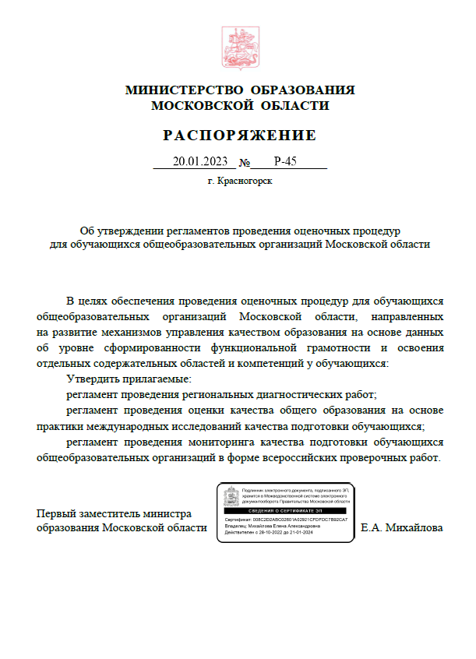
НОРМАТИВНАЯ БАЗА
https://momos.ru/okordr
Распоряжение Министерства образования МО
от 21.08.2023 № Р-878
Приложение 1 к распоряжению Министерства образования МО
О проведении региональных диагностических работ для обучающихся общеобразовательных организаций Московской области в 2023/2024 учебном году
от 20.01.2023 № Р-45
Регламент проведения региональных диагностических работ

Slide 5
КАЛЕНДАРЬ РДР
05.12.2023 – метапредметная, 10 кл.
12.12.2023 – «математика», 10 кл.
13.12.2023 – «обществознание», 10 кл., резерв
14.12.2023 – метапредметная, 10 кл., резерв
19.12.2023 – «математика», 10 кл., резерв
19.10.2023 – «окружающий мир», 4 кл.
25.10.2023 – «история», 6 кл.
26.10.2023 – «окружающий мир», 4 кл., резерв
27.10.2023 – «история», 6 кл., резерв
сентябрь
ноябрь
февраль- март
октябрь
декабрь
апрель - май
19.09.2023 – «математика», 5 кл.
01.02.2024 – метапредметная, 8 кл.
08.02.2024 – метапредметная, 8 кл., резерв
21.09.2023 – «география», 7 кл.
02.11.2023 – «физика», 8 кл.
08.11.2023 – «физика» 8 кл., резерв
30.11.2023 – «обществознание», 10 кл.
26.09.2023 – «математика», 5 кл., резерв
13.03.2024 – «физика», 10 кл.
19.03.2024 – «химия», 10 кл.
20.03.2024 – «обществознание», 7 кл.
21.03.2024 – «биология», 10 кл.
26.03.2024 – «физика», 10 кл., резерв
27.03.2024 – «обществознание», 7 кл., резерв
28.03.2024 – «химия», 10 кл., резерв
02.04.2024 – «биология», 10 кл., резерв
27.09.2023 – «русский язык», 11 кл.
28.09.2023 – «география», 7 кл., резерв
29.09.2023 – «русский язык», 11 кл., резерв

Slide 6
КАЛЕНДАРЬ РДР сентябрь-октябрь
19.10.2023 – «окружающий мир», 4 кл.
25.10.2023 – «история», 6 кл.
26.10.2023 – «окружающий мир», 4 кл., резерв
27.10.2023 – «история», 6 кл., резерв
сентябрь
октябрь
19.09.2023 – «математика», 5 кл.
21.09.2023 – «география», 7 кл.
26.09.2023 – «математика», 5 кл., резерв
27.09.2023 – «русский язык», 11 кл.
28.09.2023 – «география», 7 кл., резерв
29.09.2023 – «русский язык», 11 кл., резерв

Slide 7
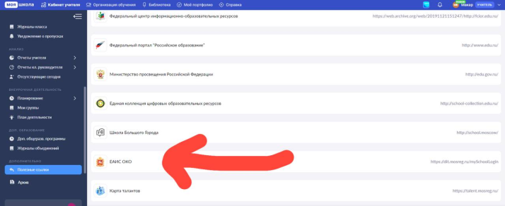
В ГИС ОКО из Моя школа
Кабинет учителя – Полезные ссылки – ГИС ОКО
или из раздела ОКО

Slide 8
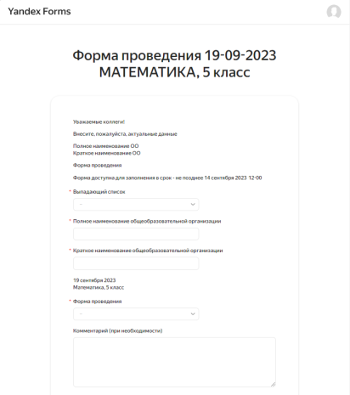
Форма сбора данных по форме проведения
Математика, 5 класс
https://forms.yandex.ru/u/65015297c417f330f5fa7494/

Slide 9
ОНЛАЙН
19-09-2023_Математика, 5 класс
Тренировочное мероприятие
15.09.2023 ПЯТНИЦА
ЦЕЛЬ
1. Организовать в течение дня возможность репетиции входа обучающихся, запланированных на работу 19-09-2023 на платформу ОКО из Моя школа
ОРГАНИЗОВАТЬ ТРЕНИРОВКУ ВХОДА ОБУЧАЮЩИХСЯ
в ГИС ОКО
2. Заполнить форму по результатам тренировочного мероприятия
https://forms.yandex.ru/u/65019e4350569004993e47ca/

Slide 10
Проверка оборудования
Ссылка на методические материалы (инструкции и руководство пользователя) размещена в Личном кабинете Администраторов ОО внизу страницы
ТЕХНИЧЕСКИЕ ТРЕБОВАНИЯ
Постоянное подключение к Интернет (рекомендуется: скорость 2.5 Мбит/с, безлимитный тариф, минимальная скорость – 512 Кбит/с); 2.
Планшетный либо поточный сканер, подключённый к указанному компьютеру (либо аналогичное многофункциональное устройство) с установленными соответствующими TWAIN- или WIAдрайверами.
Скорость сетевого интерфейса От 10 Мбит/c
Канал передачи данных От 512 Кбит/с
или по ссылке
https://iroasoumo.ru/eqac/#oko
Региональные мониторинги
Инструкции
Процессор 2-а ядра 1,6 ГГц и более
Оперативная память 4 Гб и более
Объем жесткого диска для хранения данных 100 Мб для кэша браузера
Экран с разрешением 1280x1024 Клавиатура, мышь или другое указательное устройство _ Принтер лазерный принтер (либо аналогичное многофункциональное устройство) с установленными соответствующими драйверами
Браузер: Браузер Яндекс текущей версии (рекомендуется)
или
https://momos.ru/okordr

Slide 11
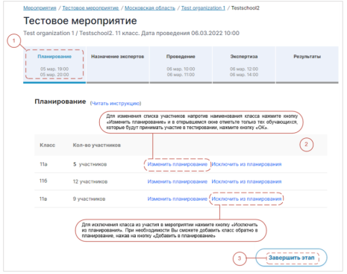
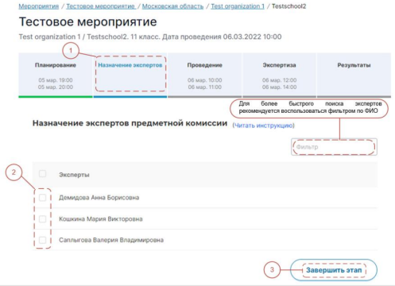
Планирование
Школьный координатор
Технический специалист ОО
Организатор в аудитории
Notes:
В общеобразовательной организации ответственными за организацию и проведение региональных диагностических работ являются:
администратор общеобразовательной организации – работник общеобразовательной организации, назначенный ответственным за проведение региональных диагностических работ в данной общеобразовательной организации приказом директора;
технический специалист общеобразовательной организации – специалист в области информационных технологий и по работе с программным обеспечением, оказывающий информационно-техническую помощь администратору общеобразовательной организации;
организатор в аудитории – работник общеобразовательной организации, назначенный приказом директора ответственным за соблюдением организационных моментов непосредственно в процессе проведения региональных диагностических работ.
10. Всем ответственным лицам предоставляется доступ к ЕАИС ОКО через систему «Школьный портал».

Slide 12
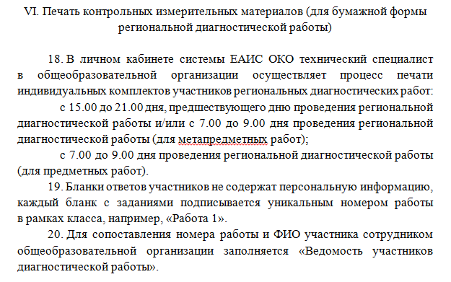
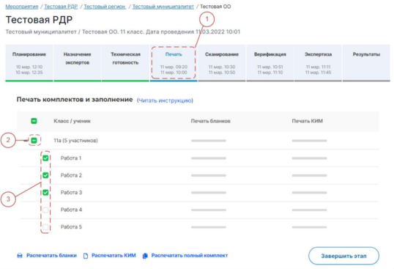
Процедура проведения исследования. Печать КИМ

Slide 13
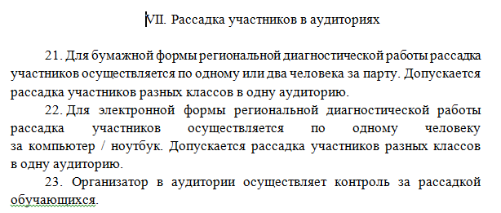
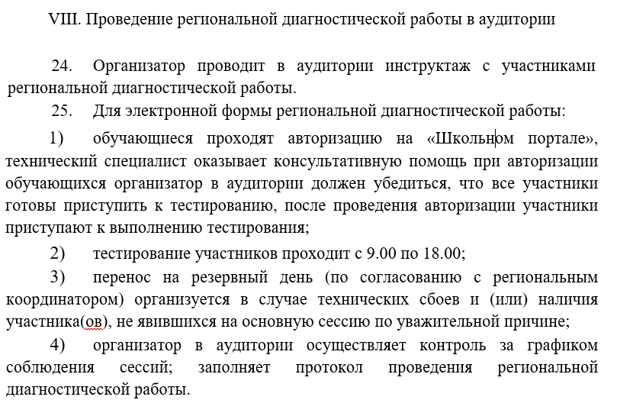
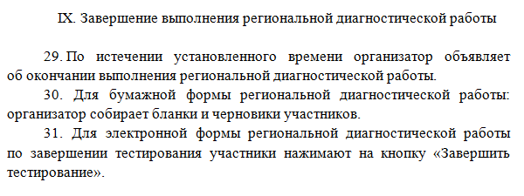
Процедура проведения исследования. Рассадка участников, проведение и завершение РДР в аудиториях

Slide 14
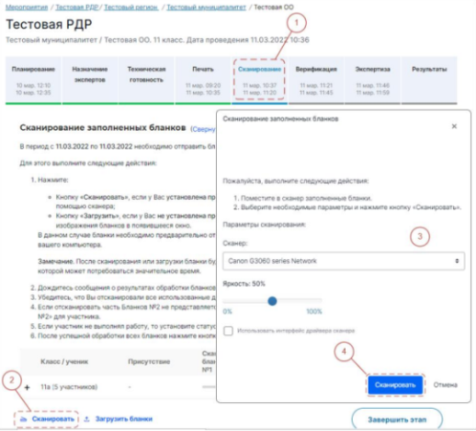
Процедура проведения исследования. Сканирование
Для выполнения сканирования запустите приложение «Клиент печати и сканирования» через ярлык на рабочем столе компьютера или из меню «Пуск» и убедитесь, что сканер подключен к компьютеру и установлен в системе. После этого поместите заполненные бланки на подкатчик сканирующего устройства, во вкладке «Сканирование» (1) нажмите кнопку «Сканировать» (2), в открывшемся окне задайте настройки сканирования (3) и нажмите на кнопку «Сканировать» (4). Дальнейшая загрузка бланка в Систему произойдет автоматически.
Notes:
В сроки сканирования материалов на странице мероприятия перейдите во вкладку «Сканирование», после чего выполните сканирование бланков или загрузку изображений уже отсканированных бланков

Slide 15
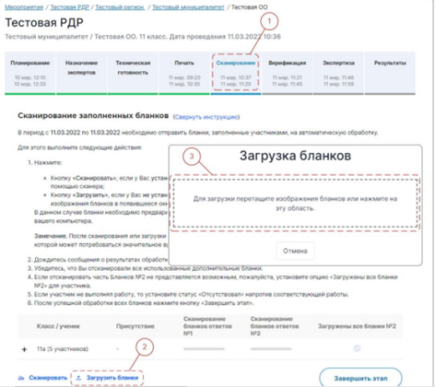
Процедура проведения исследования. Сканирование
Загрузка изображений
загружаемые в Систему изображения должны быть разрешения 300 dpi, черно-белыми или в оттенках серого
формат
png, jpeg, bmp, gif
Для выполнения загрузки перенесите изображения бланков на локальный диск компьютера и проверьте качество изображений.
Далее во вкладке «Сканирование» (1) нажмите кнопку «Загрузить бланки» (2) и перенесите изображение бланков в специальную область (3).

Slide 16
Роль школьных и муниципальных координаторов в успешном проведении работы
03

Slide 17
Этапы проведения РДР онлайн
Назначение экспертов
Экспертиза
Апелляция
1
3
5
за два рабочих дня до дня проведения РДР
2 дня для подачи школьному координатору и 1 день – муниципальному. Перепроверка работ должна быть проведена в течение трех рабочих дней после подачи рег. координатору
должна быть завершена не позднее 12.00 третьего рабочего дня, следующего за днём проведения РДР
Планирование
Проверка оборудования
Проведение работы
(9.00 -18.00)
Результаты
2
4
6
в течение трех рабочих дней до дня проведения РДР проверка работоспособности компьютеров / ноутбуков
в личных кабинетах ГИС ЕАИС ОКО после завершения полной проверки экспертами всех работ
*перенос на резервный день (по согласованию с региональным координатором) организуется в случае технических сбоев и (или) наличия участника(ов), не явившихся на основную сессию по уважительной причине

Slide 18
Этапы проведения РДР на бланках
за два рабочих дня до дня проведения РДР
1. Назначение экспертов
2. Печать работ
Экспертиза
Апелляция
1
3
5
с 15.00 до 21.00 дня, предшествующего дню проведения РДР и/или с 7.00 до 9.00 дня проведения РДР(для метапредметных работ);
с 7.00 до 9.00 дня проведения РДР(для предметных работ).
должна быть завершена не позднее 12.00 третьего рабочего дня, следующего за днём проведения РДР
2 дня для подачи школьному координатору и 1 день – муниципальному. Перепроверка работ должна быть проведена в течение трех рабочих дней после подачи рег. координатору
Планирование
Проверка оборудования
1. Проведение работы
(9.00-18.00) 2. Сканирование
Результаты
2
4
6
в течение трех рабочих дней до дня проведения РДР
в личных кабинетах ГИС ЕАИС ОКО после завершения полной проверки экспертами всех работ
в срок до 21.00 дня проведения РДР
печать тестового бланка;
сканирование тестового бланка
*перенос на резервный день (по согласованию с региональным координатором) организуется в случае технических сбоев и (или) наличия участника(ов), не явившихся на основную сессию по уважительной причине

Slide 19
Спасибо!
ИРО АСОУ МО
iro-asou@yandex.ru
ЦКО
diagnostika-mo@mail.ru

